Slide 1

RepHeat
Heat yourself with RepHeat!
20221996 김동건
20225126 김태환
20220784 윤수완

Slide 2
RepHeat
Heat yourself with RepHeat!
목차
RepHeat는 무엇인가요? 그리고 왜?
표적시장분석, 페르소나, 저니맵
동작구조

Slide 3
What is RepHeat?
RepHeat는 효율적인 반복을 위하여 만들어진,
효율적인 삶을 위해서 만들어진
루틴-타이머입니다!

Slide 4
Is repetition important?
반복은 ‘효율적’입니다!
고강도 인터벌 트레이닝과
공부에 있어서 반복적인 휴식, 공부 패턴은
긍정적인 결과를 얻을 수 있다는 연구가 있습니다!

Slide 5
But, Repetition is not easy
그러나 모순점이 존재합니다!
집중을 위해 Do-Break 반복을 사용하면
시간을 확인해야만 하고,
이것은 결국 집중력 하락의 요인이 될 수 있습니다.
기회입니다! 이러한 집중력 하락의 요인을 해결할 수 있는 APP은 수요가 있을겁니다!

Slide 6
So, we made “RepHeat”

Slide 7
RepHeat
RepHeat(립히트)는 Repeat와 Heat의 합성어입니다!
하루에 얼마나 많은 루틴(Repeat)을 성공했는지 Heat-Map으로 볼 수 있습니다!

Slide 8
Part 2.
표적시장분석,
페르소나 시나리오
저니 맵

Slide 9
표적시장 분석 방법
인구통계학적
->모바일 기기에 친숙한
->20~30대!
라이프스타일적
->규칙적, 체계적, 효율적
-> 체계적으로 운동하는 20~30대에 적합!

Slide 10
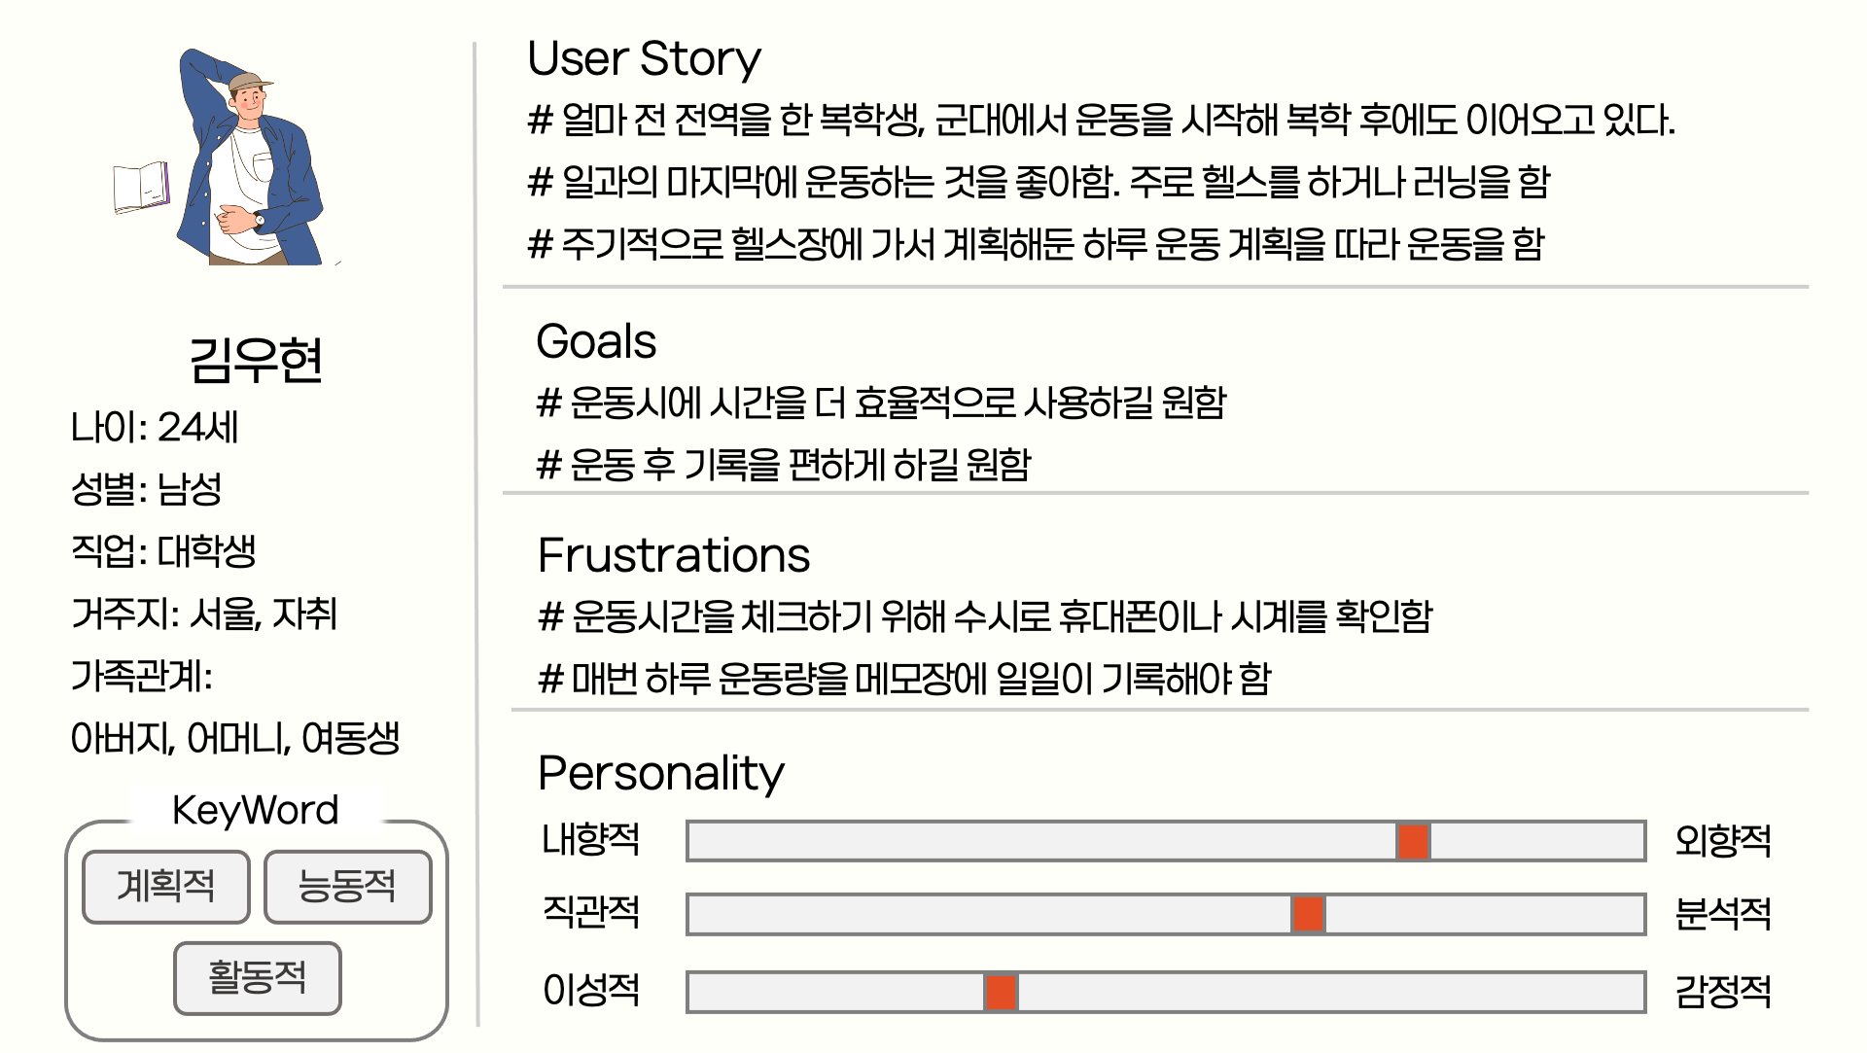
주 사용자 페르소나 시나리오 | 김우현, 24세, 남

Slide 11
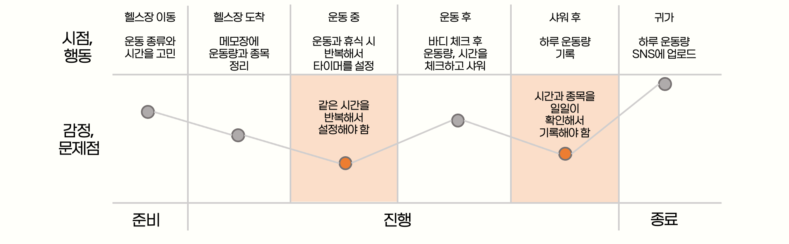
주 사용자 Journey Map| 김우현, 24세, 남
Solution!
반복 횟수,
시간만 설정한다면?
완료한 내용을 기록하여
자동으로 저장한다면??
하루 운동량을 총합하여
하나의 사진으로 출력해준다면?

Slide 12
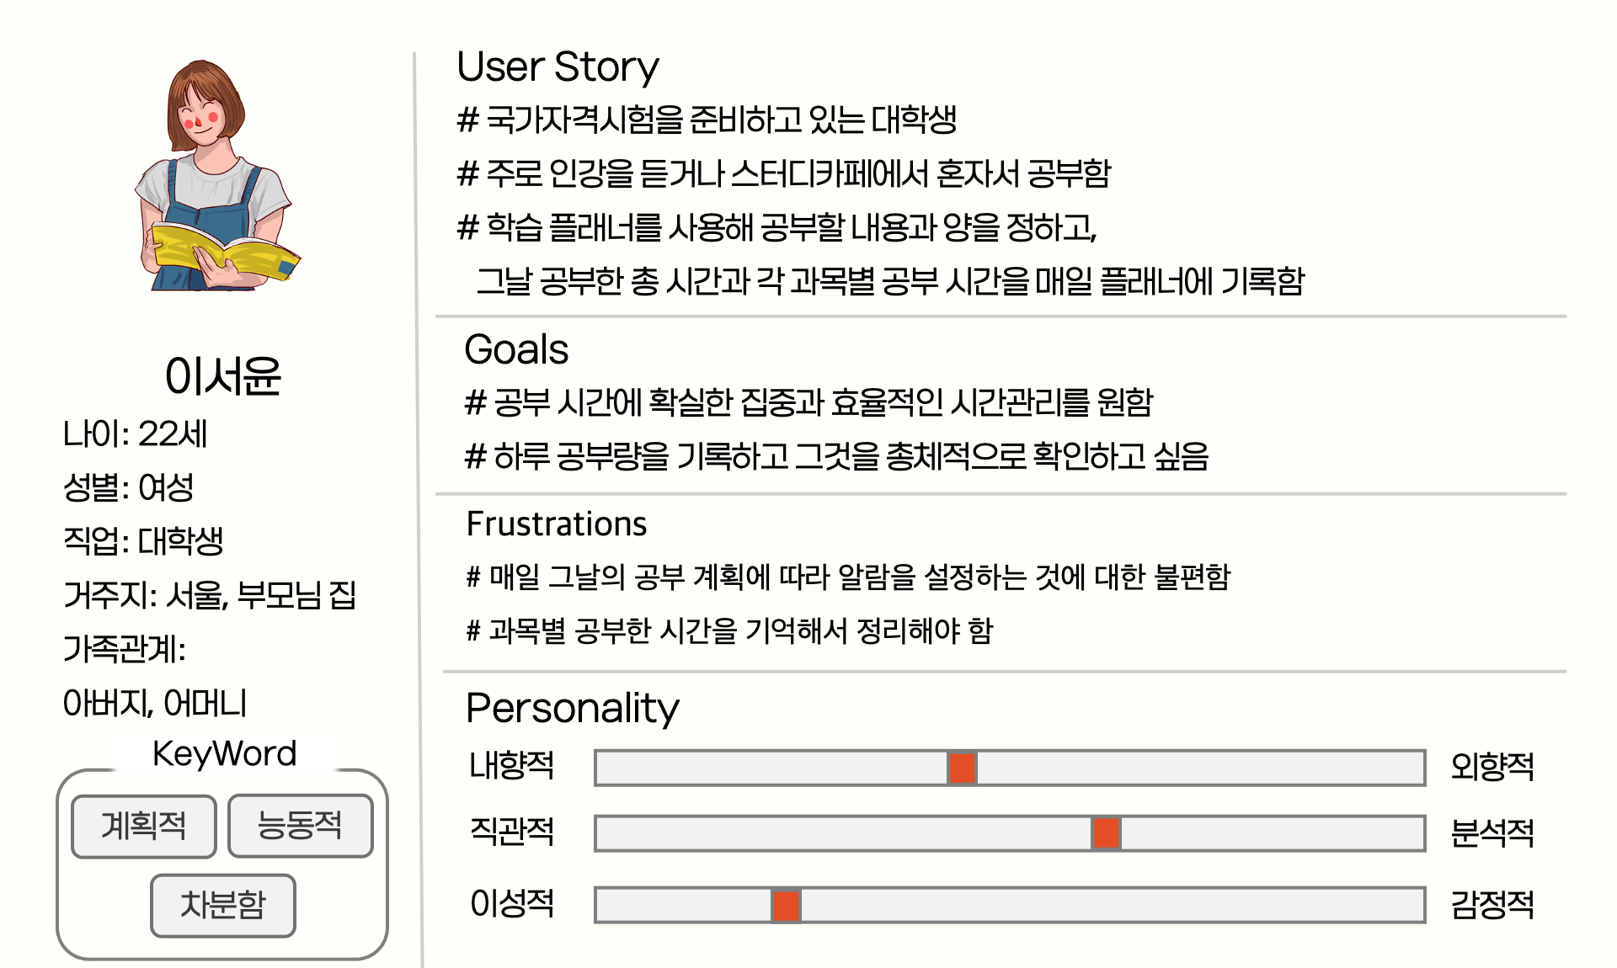
보조 사용자 페르소나 시나리오 | 이서윤, 22세, 여

Slide 13
Part 3.
동작 구조
<Form Factor : Samsung Galaxy S21(Android), 360*800>

Slide 14
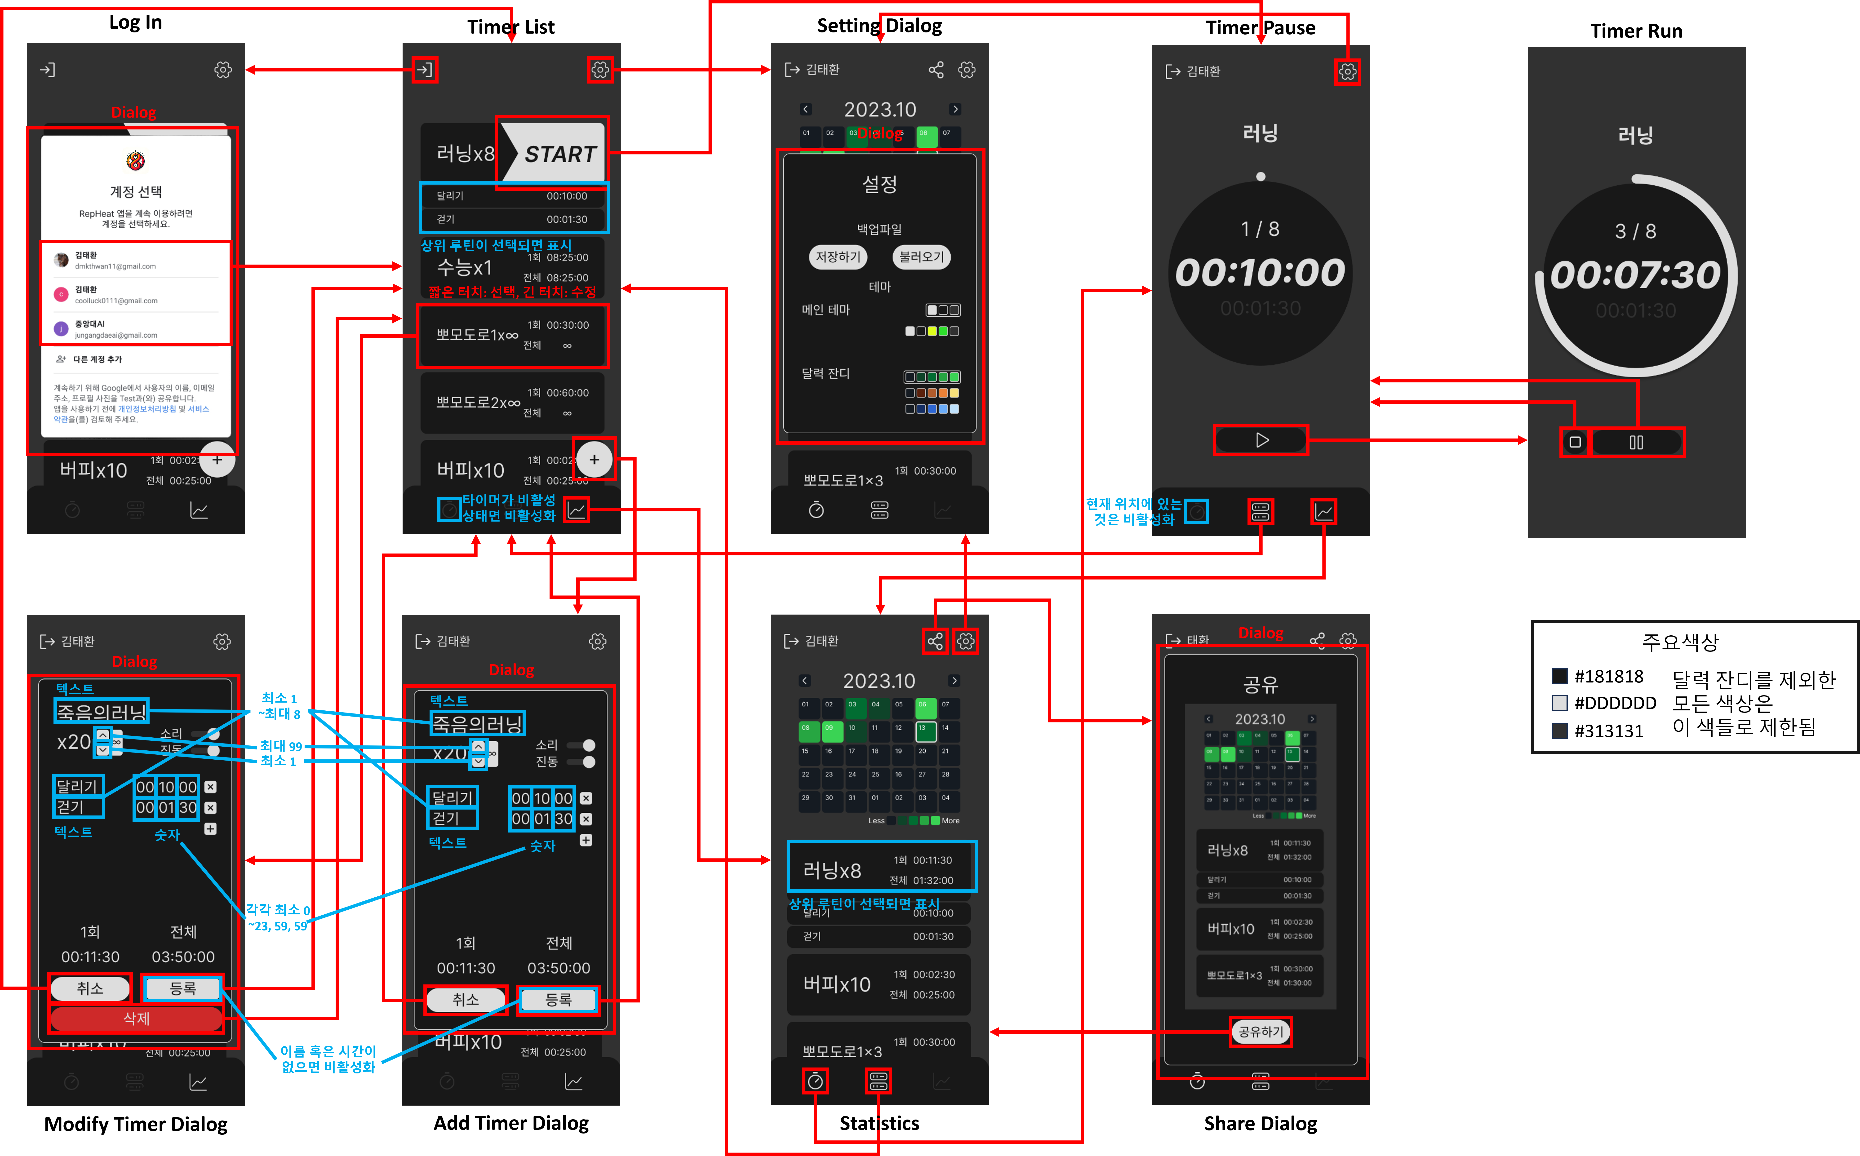

Slide 29
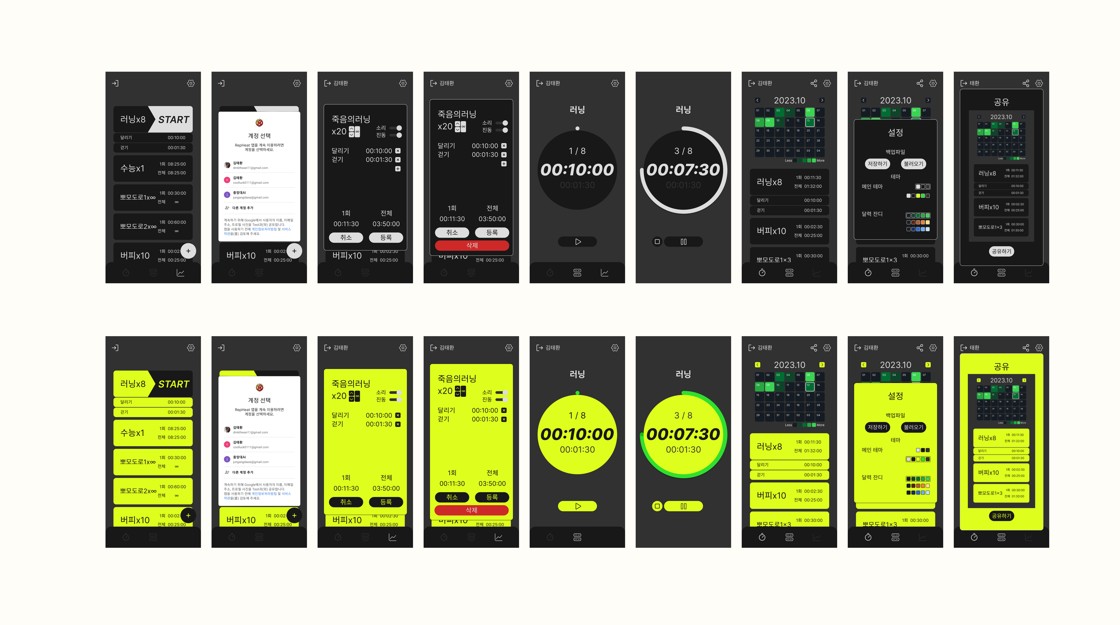

Slide 30
최종 가치 판단
1. 사용자 층이 넓다!
->지리적 요인에 상관 없이 외국인도 쉽게 사용 가능
2. 수요가 명확하다!
->집중을 필요로 하는 사람들은
충분히 이 APP을 원할 것 입니다!
3. 사용자가 설득 당할 적절한 기능!
->군더더기 없이 깔끔하게 필요기능만!
→시장에서 충분히 원할만한 APP!

Slide 31
RepHeat
Heat yourself with RepHeat!

